Slide 1


The Infinite War
МОЙ ПРОЕКТ
Шамрай Илья
Красногорск

Slide 2

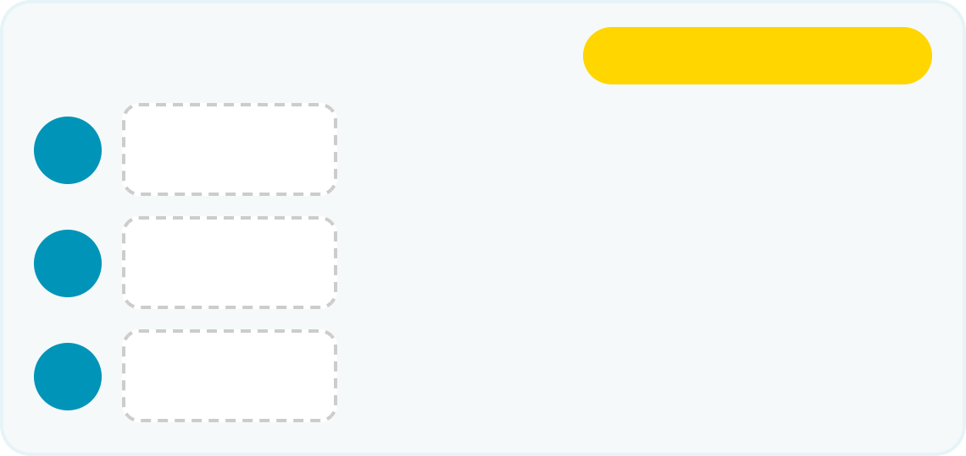



Цель и Задачи
Цель проекта
Напиши, чего ты хотел достичь
Задачи
Напиши 3 главных шага
Цель: разработка 2d игры в стиле ‘’Shooter’’ на языке программирования Python с использованием библиотеки Pygame
1
Реализовать управление игроком и механику стрельбы
2
Добавить врагов, их движение и появление на экране
3
Настроить систему столкновений под счет очков и экран завершения игры, настроить фон. музыку и звуки взаимодействий

Slide 3


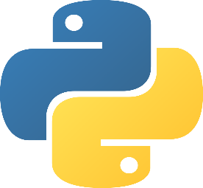





Мои Инструменты
Какие программы, языки или среду разработки ты использовал?
Python (язык программирования)
Pygame (библиотека)
Pycharm (среда разработки)
Доп. Интернет-ресурсы
Как это помогло мне?
Python помог мне написать логику игры, условия действий и механики персонажа и врагов. Pygame дала мне возможность вывести 2d игру на экран и добавить звуки. Pycharm давала подсказки по созданию кода и выводила на экран ошибки, которые надо было исправить. Дополнительные интернет-ресурсы приукрасили проект картинками персонажа, врагов, пуль и главного меню.

Slide 4




О Проекте
Расскажи, что делает твой проект?
Напиши здесь описание:
Игра нужна для концентрации внимания, улучшения управления клавиатурой и просто чтобы убить несколько минут свободного времени
Думаю, в игру будет играть любой человек, который этого захочет, ибо тут нет установленного рейтинга
Главная фишка игры в отсутствии определенной концовки: в Шутер можно играть бесконечно
Вставь скриншот меню или начала
Вставь скриншот игрового процесса

Slide 5


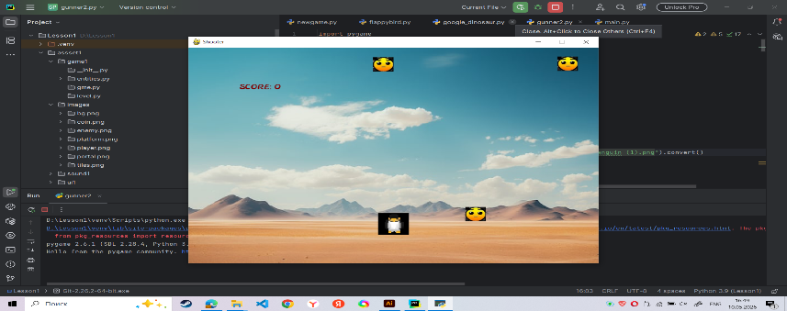
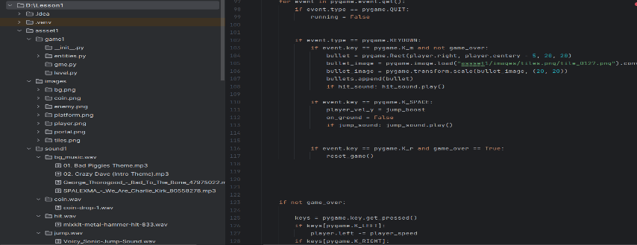

Демонстрация
Вставь сюда видео или большой скриншот
Покажи, как работает твой проект!
Скриншот меню
Скриншот игры
Скриншот кода

Slide 6


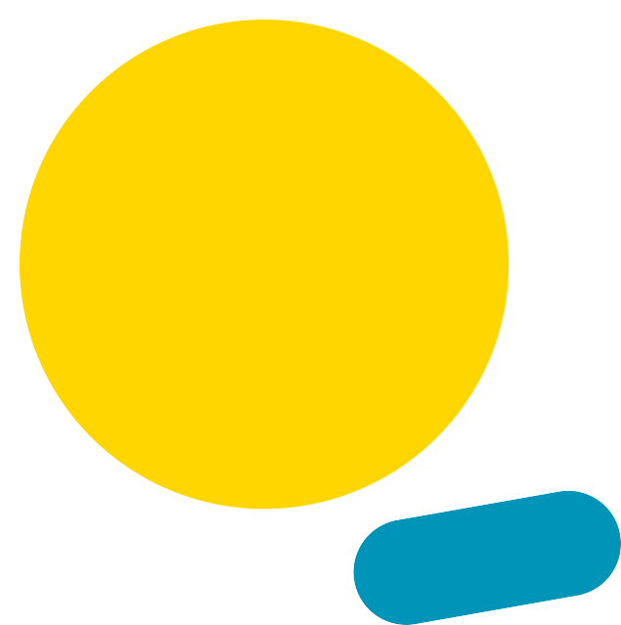

Заключение
Напиши основные выводы по проекту
Я успешно создал проект “The Infinite War”
Мой проект помогает развивать концентрацию, реакцию и стратегическое мышление. . .
Я научился использовать Python+ связанны библиотеки . В итоге у меня получилось создать 2d игру в стиле ‘’Shooter” . . .
УСПЕХ!

Slide 7






Что Дальше?
Как ты планируешь использовать свои знания?
Напиши свои планы здесь...
В будущем я, наверное, добавлю в эту игру несколько уровней и какого-нибудь босса, а также продолжу изучать язык программирования Python и библиотеку Pygame для создания новых игр (игра, вероятно, выйдет в публичном доступе, пока еще не знаю где)
ИДЕИ ДЛЯ ВДОХНОВЕНИЯ
Поделиться проектом с друзьями
Добавить новые функции
Изучить новый язык программирования
Опубликовать в интернете

Slide 8





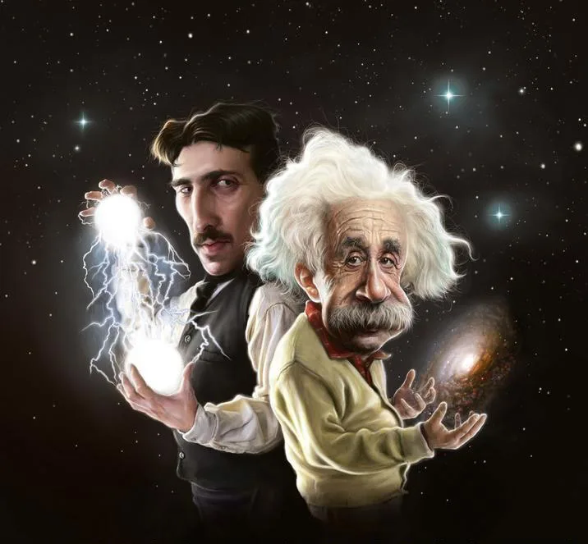

Мои Инсайты
Трансформация
"Я раньше думал, что язык программирования Python довольно сложный, а теперь понял, что глубоко ошибался"
Удивление
"Никогда бы не подумал(а), что эта ветвь программирования нужна не только для создания кода различных программ, но еще и полноценных игр и telegram ботов. А что, так можно было?"
Открытие
"Оказывается, мой проект реально работает..."

Slide 9







СПАСИБО!
Время для ваших вопросов
ПРЕПОДАВАТЕЛЮ
РОДИТЕЛЯМ
СЕБЕ
"Спасибо за помощь с кодом и поддержку..."
"Спасибо, что верили в меня..."
"Я молодец, потому что не сдался..."

